Slide 1


The FAST Discovery of a Binary Millisecond Pulsar PSR J1647-0156B (M12B) with a Candidate
Cross Matching Algorithm
Speaker: Qiuyu Yu
Advisor: Zhongzu wu，Zhichen Pan, Lei Qian

Slide 2


CONTENTS
01
02
Introduction
The CMA Method
03
Data & Validation
04
Discovery of M12B
05 Conclusions
Notes:
报告分六个部分。首先介绍脉冲星搜索的背景和挑战，然后详细讲解我们提出的CMA算法，接着展示观测数据和算法的验证结果，之后重点介绍M12B的发现和物理性质，再讨论CMA算法中阈值选择的依据，最后总结和展望。

Slide 3
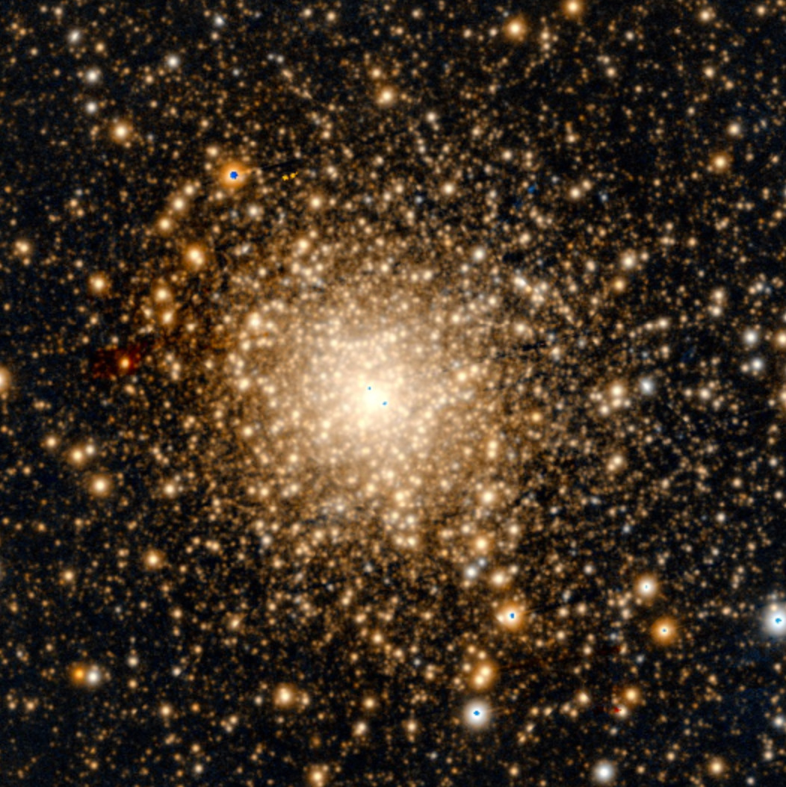
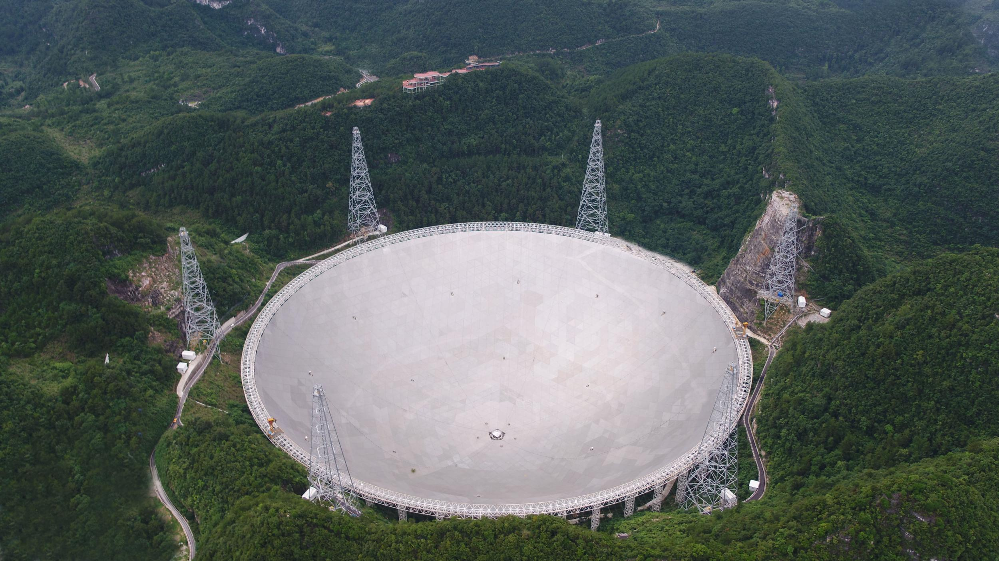
1 Introduction – Pulsar Search Methods
FFT (Fast Fourier Transform) – Ransom et al. 2002
Single-pulse search – Cordes & McLaughlin 2003
FFA (Fast Folding Algorithm) – Morello et al. 2020
All these methods are essential but face a common challenge...
FAST is the most sensitive radio telescope in the world
The FAST GC FANS survey has produced vast amounts of archival data
Standard approach: Fixed SNR threshold
Faint pulsars with unusual profiles are easily missed
Notes:
先简单回顾一下脉冲星搜索的常用方法。
基于FFT的搜索利用脉冲星的周期性，在功率谱中寻找峰值，对强周期信号非常有效。
单脉冲搜索，则通过不同宽度的滤波器做匹配滤波，主要用于探测巨脉冲和RRATs。
快速折叠算法FFA，则在试周期上直接折叠数据，通过最大化脉冲轮廓的信噪比来检测信号，特别适合弱信号探测。
这三种方法在脉冲星发现中都发挥了关键作用，但都面临一个共同的挑战：巨大的候选体量。
FAST是目前世界最灵敏的射电望远镜，它的球状星团巡天项目积累了海量的观测数据。随之而来：产生海量候选体，全部需要人工目视检查。为了控制工作量，标准做法是设置固定的信噪比阈值，这就导致大量暗弱或者轮廓异常的脉冲星在筛选阶段就被丢弃了。

Slide 4
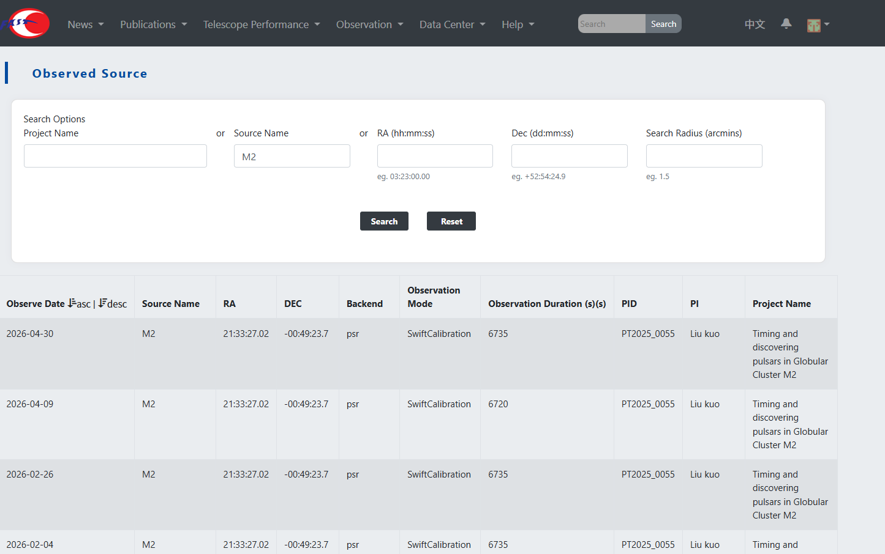
Introduction – Our Approach
Key Insight
Same globular clusters have been observed repeatedly (often dozens of times)
A real pulsar, if detected in multiple observations, should have consistent P and DM
RFI and spurious candidates are random in the P-DM space
➡ Why not cross-match candidates across multiple epochs?
Notes:
我们注意到一个关键事实：同一球状星团往往被重复观测了几十次。如果一颗真实脉冲星在多次观测中都出现了，那么它每次的周期P和色散量DM应该基本一致。而RFI和虚假候选体则不同，它们在P-DM空间中是随机散落的。这就引出了我们的核心思路——为什么不把这些多次数据中的候选体关联起来呢？基于这个想法，我们开发了候选体交叉匹配算法CMA。

Slide 5
Method – CMA
CMA
rfifind
realfft
01
02
03
04
05
06
prepsubband
accelsearch
prepfold
Notes:
CMA算法用在脉冲星搜索流程中的第五个环节，1.去干扰、2.消色散、3。傅里叶变化。4.加速搜索。然后就是CMA算法筛选候选体。接下来就是候选体确认。最终折叠确认。

Slide 6
Method – CMA Workflow
Step | Action
1 | Combine sifted candidate lists from all epochs (PRESTO ACCEL_sift.py output)
2 | Cross-match: for each candidate, search all epochs for matches satisfying dual-threshold criteria → group with hash mapping (Python defaultdict)
3 | Generate diagnostic plots + visual inspection
Criteria
ΔP/P ≤ 1%
ΔDM/DM ≤ 10%
Notes:
CMA的工作流程分三步。第一步，把各次观测经过PRESTO软件中ACCEL_sift.py筛选后的候选体列表合并成一个总表。第二步，对每个候选体，到所有观测数据中去寻找与之匹配的其他候选体，匹配需要同时满足两个阈值条件，然后通过哈希映射把互相匹配的候选体聚合成组。第三步，对每个匹配组生成诊断图，最后进行目视确认。
匹配必须同时满足两个条件。周期差值比不超过1%，DM差值比不超过10%。周期1%的阈值主要来源于双星轨道运动的物理限制——轨道运动会引起周期的周期性变化，后面我们会详细讨论。DM的10%阈值来自实测经验，我们测试发现5%到15%结果差别不大，但超过18%就会明显混入射电干扰。这两个阈值是一个权衡：更严格可能漏掉真实信号，更宽松则会引入更多干扰。1%和10%是我们经过对比测试找到的最佳平衡点。

Slide 7
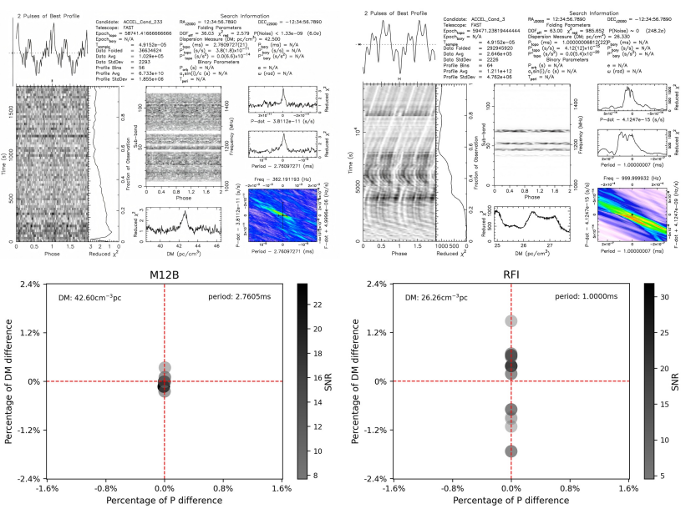
Method – CMA Diagnostic Plot
Left panel – M12B (genuine pulsar):
Detections tightly clustered in P–DM space
All points near the origin (0%, 0%)
Right panel – RFI:
Significant scatter, especially in DM
Notes:
为了更直观地区分真实信号和干扰，我们画出诊断散点图。横坐标是候选体周期相对于组平均值的偏差百分比，纵坐标是DM的偏差百分比。左半部分是M12B的真实检测，可以看到所有点都紧密集中在原点附近，说明多次检测的周期和DM高度一致。右半部分是典型的射电干扰，在DM方向上有非常大的弥散。上排是PRESTO的标准诊断图，下排是我们CMA的P-DM散点图。这张诊断图帮助我们在目视确认之前快速筛选候选组。

Slide 8
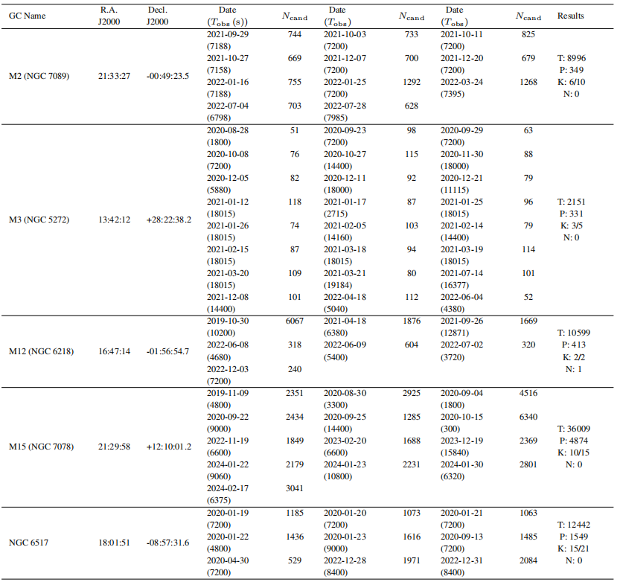
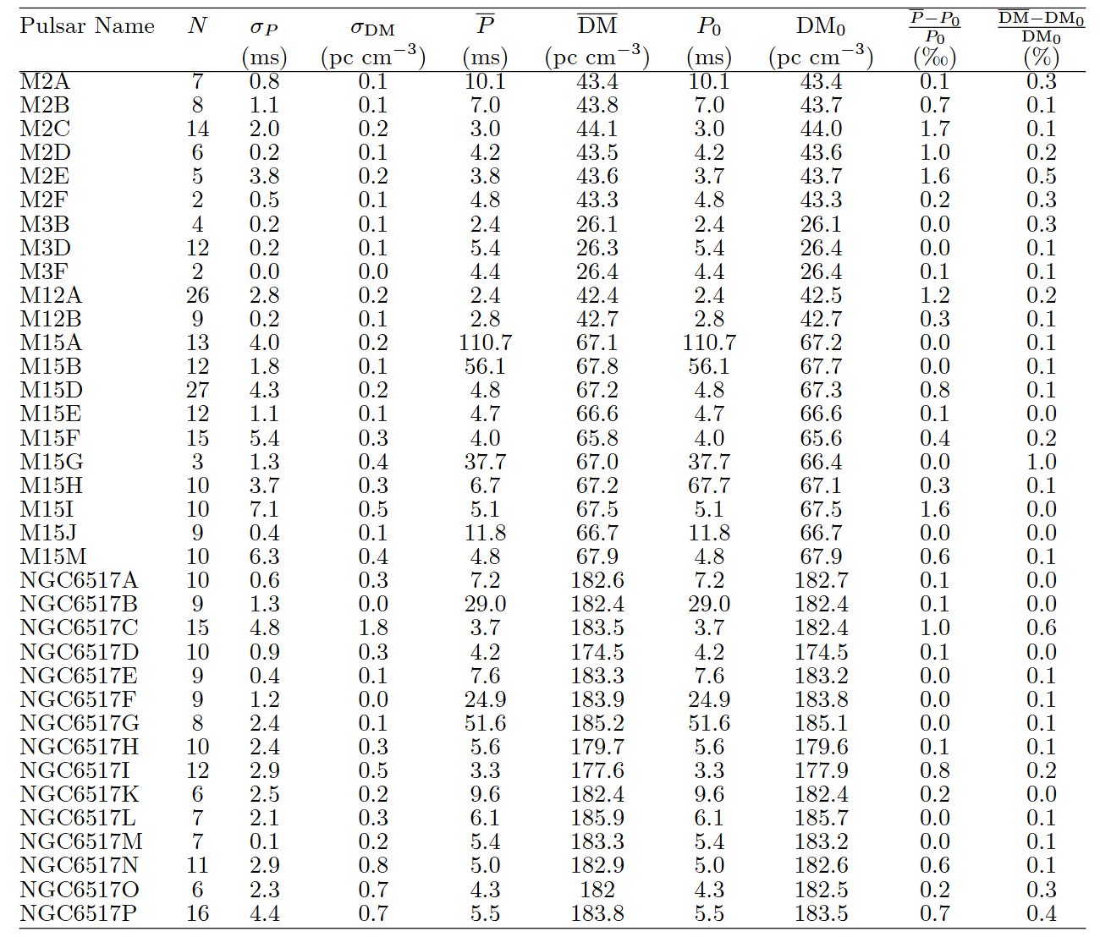
Data Processing
Notes:
我们使用5个球状星团在fast中64次观测的数据测试CMA算法。不同星团的观测次数和候选体总数如表所示。M2观测了11次；M3用了24次观测数据，M12用了7次，M15用了13次，NGC6517观测了9次，经过CMA筛选后，只有那些至少两次匹配的候选组被保留下来，需要人工确认的数量大幅减少90%。
在筛选出的候选体中，M2中有6颗脉冲星。

Slide 9
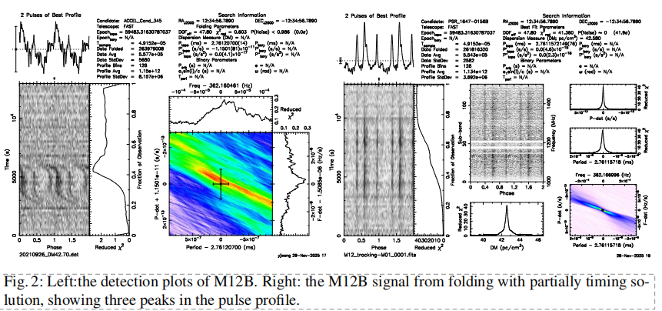
Discovery – Physical Parameters of M12B
Parameter | Value
Spin period P | 2.76 ms
DM | 42.70 ± 0.05 pc⁻³ cm
Pulse profile | Three narrow peaks
Scintillation | Significant
Notes:
在球状星团M12中，我们发现了M12B。周期约2.76毫秒，DM约42.7。这个DM值与M12A的42.5非常接近。那么为什么以前没人发现它呢？原因在于M12B处在一个轨道周期约0.5天的双星系统中。我们每次观测时长通常超过2小时，用整段数据折叠时，轨道多普勒效应导致的周期漂移会把信号平均掉，。如果做分段搜索，信号又太弱，不足以让人信服，此外，M12B脉冲轮廓形状比较特别。但是CMA恰好把各次观测中的这些“模糊检测”收集到一起，确认了它的真实性。
M12B的基本参数如下。自转周期2.76毫秒，色散量42.70，不确定度很小。它的脉冲轮廓呈现三个较窄的峰，同时表现出明显的星际闪烁现象。更重要的是，在不同观测独立折叠得到的轮廓形态高度一致，这进一步证实了信号的真实性。

Slide 10
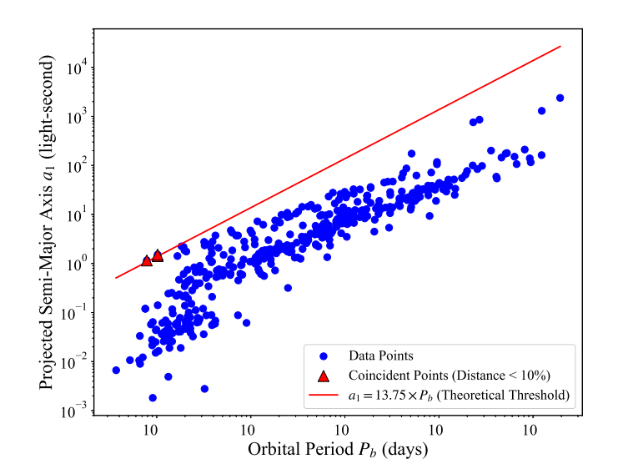
Discussion – Physical Basis for Thresholds
Why ΔP/P ≤ 1%?
Main source: binary orbital motion
We analyzed 438 binary pulsars from PSRCAT
all systems have ΔP/P < 1% due to orbital motion
Wider thresholds (1.5%, 2%) introduce more RFI
➡ 1% is physically justified
Notes:
最后讨论一下阈值选择的依据。周期1%的阈值主要来源于双星轨道运动的限制。我们统计了PSRCAT星表中438颗已知双星脉冲星的轨道参数，所有系统的轨道运动引起的周期变化都在1%以内。而且如果我们把周期阈值放宽到1.5%或2%，就会明显混入更多射电干扰。DM的10%阈值则来自实测经验——我们测试发现5%到15%结果差别不大，但超过18%就会混入RFI。所以1%和10%这个组合有充分的物理和实测依据。

Slide 11
Conclusions
CMA can effectively sift faint/scintillating pulsar candidates from multi-epoch observations
  Recommended thresholds: ΔP/P ≤ 1%, ΔDM/DM ≤ 10%
A new pulsar M12B (PSR J1647‑0156B) was discovered
  P = 2.76 ms, DM = 42.70 ± 0.05 pc⁻³ cm
  Three-peak profile with scintillation
  Binary system with P_{b} ≈ 0.53 days
Future Prospects:
CMA can be applied to archival repeated observations of other globular clusters, supernova remnants, and high-energy sources → recover more missed faint pulsars
Notes:
总结一下。第一，我们成功开发了CMA算法，能够从多次观测中有效筛选暗弱或闪烁的脉冲星候选体，推荐的匹配阈值是周期1%、DM 10%。第二，利用该算法，我们在球状星团M12中发现了一颗新的毫秒脉冲星M12B，周期2.76毫秒，DM 42.70，处在约0.53天的双星轨道上，呈现三峰轮廓并伴有闪烁现象。更重要的是，CMA算法可以推广到其他球状星团、超新星遗迹、高能源等天区的历史观测数据中去，有望从已被处理过的数据中发现更多被遗漏的暗弱脉冲星。我的报告到此结束，欢迎各位老师批评指正，谢谢大家！

Slide 12
敬请各位老师批评指导！
汇报人：余秋雨

